Slide 1
Control the population of free viruses in nonlinear uncertain HIV system using Q-learning
Hossein Gholizade-Narm, Amin Noori
International journal of machine learning and cybernetics, 2018-07, Vol.9 (7), p.1169-1179
62121454 大森研究室 渡辺功侑

Slide 2
目次
1. はじめに
1-1. 背景と目的
1-2. 従来の研究
2. 数理モデル
3. 解析手法
3-1. 強化学習
3-2. 学習アルゴリズム
3-3. Q学習
3-4.状態・報酬・行動・方策の定義
4. 検証
4-1. 初期条件が既知の場合
4-2.初期条件が不確実な場合
4-3.初期条件が不確実＋不確実外乱がある場合
5. 結論と展望
6. Appendix

Slide 3
目次
1. はじめに
1-1. 背景と目的
1-2. 従来の研究
2. 数理モデル
3. 解析手法
3-1. 強化学習
3-2. 学習アルゴリズム
3-3. Q学習
3-4.状態・報酬・行動・方策の定義
4. 検証
4-1. 初期条件が既知の場合
4-2.初期条件が不確実な場合
4-3.初期条件が不確実＋不確実外乱がある場合
5. 結論と展望
6. Appendix

Slide 4
1. はじめに 背景と目的
論文の背景
ヒト免疫不全ウイルス(HIV)に対する治療法として有効なものには, 高活性抗レトロウイルス療法(HAART)や構造化治療中断(STI)が挙げられる.
従来の研究では,HIVウイルスのモデルベース手法に基づく最適制御が行われてきた.
➡不確実なシステムにおける最適投薬スケジュールに関する研究の必要性

Slide 5
1. はじめに 背景と目的
論文の目的
エージェントと環境の相互的なフィードバックに基づく, 非線形不確実HIVモデルに対するモデルフリー強化学習制御アプローチの導入
個々の患者に対応する初期条件と, システムの不確実性を表す白色外乱を印加したシステムのQ学習による制御

Slide 6
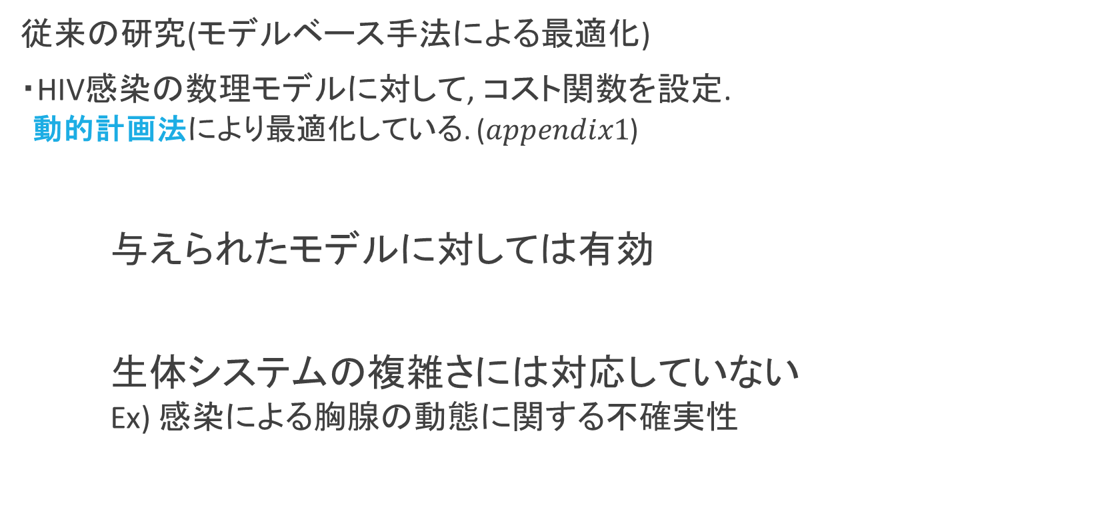
1. はじめに 従来の研究
従来の研究(モデルベース手法による最適化)
・HIV感染の数理モデルに対して, コスト関数を設定.
動的計画法により最適化している. ($appendix1$)
与えられたモデルに対しては有効
生体システムの複雑さには対応していない
Ex) 感染による胸腺の動態に関する不確実性

Slide 7
目次
1. はじめに
1-1. 背景と目的
1-2. 従来の研究
2. 数理モデル
3. 解析手法
3-1. 強化学習
3-2. 学習アルゴリズム
3-3. Q学習
3-4.状態・報酬・行動・方策の定義
4. 検証
4-1. 初期条件が既知の場合
4-2.初期条件が不確実な場合
4-3.初期条件が不確実＋不確実外乱がある場合
5. 結論と展望
6. Appendix

Slide 8
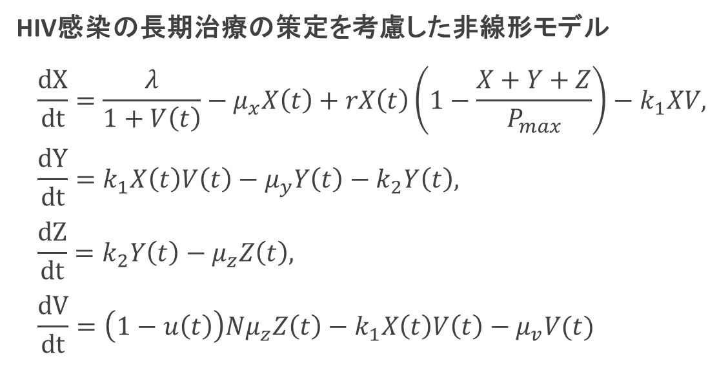
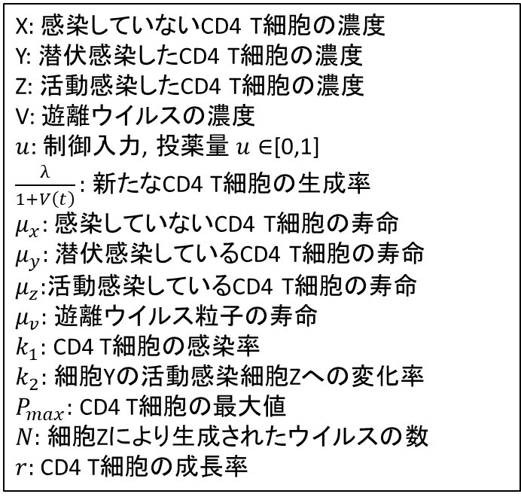
2. 数理モデル
HIV感染の長期治療の策定を考慮した非線形モデル
$$\frac{dX}{dt}=\frac{λ}{1+V\left(t\right)}−μ_{x}X\left(t\right)+rX\left(t\right)\left(1−\frac{X+Y+Z}{P_{max}}\right)−k_{1}XV, \\ \frac{dY}{dt}=k_{1}X\left(t\right)V\left(t\right)−μ_{y}Y\left(t\right)−k_{2}Y\left(t\right), \\ \frac{dZ}{dt}=k_{2}Y\left(t\right)−μ_{z}Z\left(t\right), \\ \frac{dV}{dt}=\left(1−u\left(t\right)\right)Nμ_{z}Z\left(t\right)−k_{1}X\left(t\right)V\left(t\right)−μ_{v}V(t)$$
X$:$感染していないCD4 T細胞の濃度
Y: 潜伏感染したCD4 T細胞の濃度
Z: 活動感染したCD4 T細胞の濃度
V: 遊離ウイルスの濃度
$u$: 制御入力, 投薬量 $u∈$[0,1]
$\frac{λ}{1+V\left(t\right)}:$新たなCD4 T細胞の生成率
$μ_{x}$: 感染していないCD4 T細胞の寿命
$μ_{y}:$ 潜伏感染しているCD4 T細胞の寿命
$μ_{z}:$活動感染しているCD4 T細胞の寿命
$μ_{v}:$ 遊離ウイルス粒子の寿命
$k_{1}:$ CD4 T細胞の感染率
$k_{2}:$ 細胞Yの活動感染細胞Zへの変化率
$P_{max}:$ CD4 T細胞の最大値
$N:$ 細胞Zにより生成されたウイルスの数
$r:$CD4 T細胞の成長率
Notes:
おｓ

Slide 9

2. 数理モデル
HIV感染の長期治療の策定を考慮した非線形モデル
・制御入力$u$は投薬量であり, ウイルスの増殖を抑制するHAARTの役割.
・4つの微分方程式は, HIVウイルス感染の順序に基づく.
1. 遊離ウイルスV が未感染のCD4 T細胞Xに感染.
2. 未感染のCD4 T細胞X は感染し, 潜伏感染細胞 Y となる.
3.潜伏感染細胞Y は活動的感染細胞Z となり, 新たな遊離ウイルスV を生成.

Slide 10
目次
1. はじめに
1-1. 背景と目的
1-2. 従来の研究
2. 数理モデル
3. 解析手法
3-1. 強化学習
3-2. 学習アルゴリズム
3-3. Q学習
3-4.状態・報酬・行動・方策の定義
4. 検証
4-1. 初期条件が既知の場合
4-2.初期条件が不確実な場合
4-3.初期条件が不確実＋不確実外乱がある場合
5. 結論と展望
6. Appendix

Slide 11
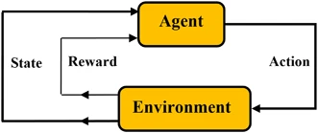
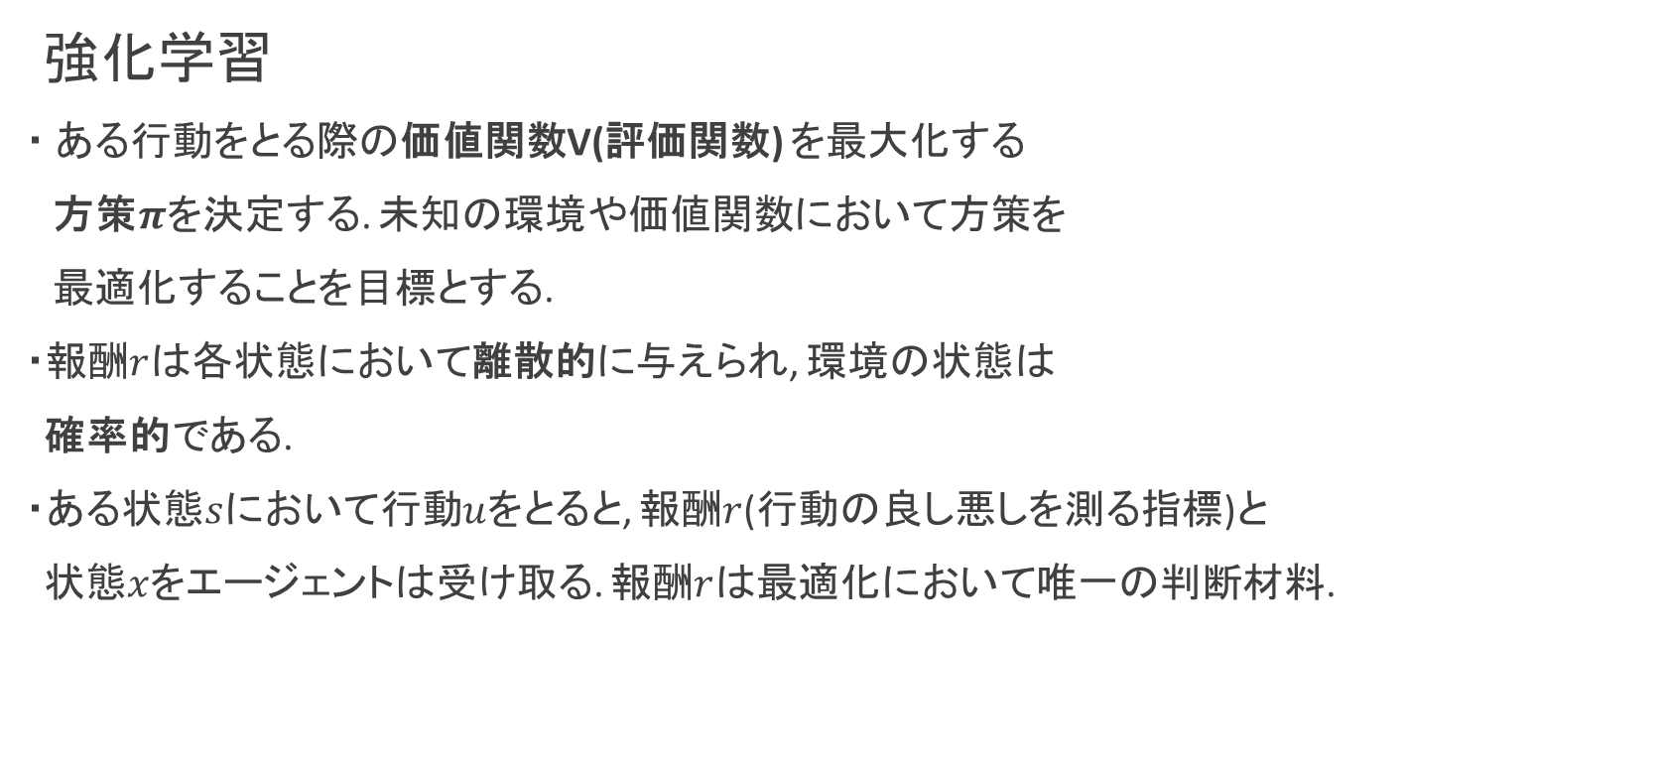
3. 解析手法 強化学習
強化学習
・ ある行動をとる際の価値関数V(評価関数) を最大化する
方策$π$を決定する. 未知の環境や価値関数において方策を
最適化することを目標とする.
・報酬$r$は各状態において離散的に与えられ, 環境の状態は
確率的である.
・ある状態$s$において行動$u$をとると, 報酬$r$(行動の良し悪しを測る指標)と
状態$x$をエージェントは受け取る. 報酬$r$は最適化において唯一の判断材料.
Fig1: 強化学習におけるシステムの構図[1]

Slide 12


3. 解析手法 強化学習
目標値 r
コントローラ C
状態 $x$
入力$u$
制御対象 P
Fig1: 強化学習におけるシステムの構図(再掲)
Fig2: フィードバックシステムの構図
上図のように,強化学習は最適制御と類似したシステムであり, 環境(Environment)は制御対象P に, エージェント(Agent)はコントローラCに対応する.

Slide 13


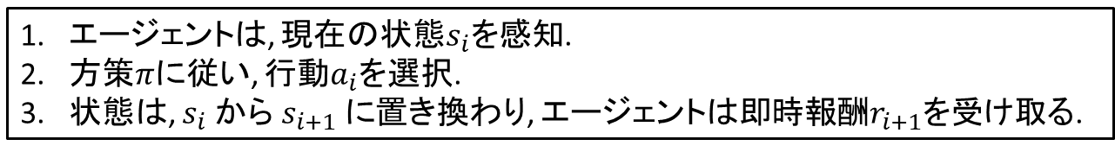
3. 解析手法 強化学習
強化学習における状態, 行動, 報酬のプロセス
$S=\left\{s_{1},s_{2},…,s_{n}\right\}: 状態$
$A\{a_{1},a_{2},…,a_{n}\}$: 行動
$r_{i+1}:状態s_{i}$において, 行動$a_{i}$をとる際に受け取る報酬
Fig3: 強化学習における状態, 行動, 報酬の過程[1]
エージェントは, 現在の状態$s_{i}$を感知.
方策$π$に従い, 行動$a_{i}$を選択.
状態は, $s_{i}$から $s_{i+1} に$置き換わり, エージェントは即時報酬$r_{i+1}$を受け取る.

Slide 14
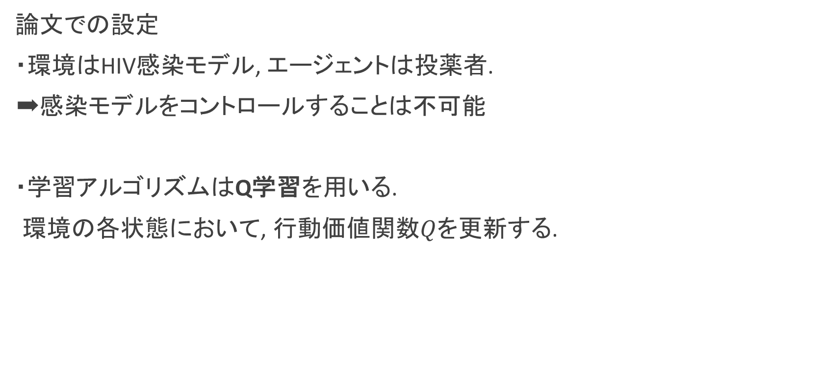
3. 解析手法 強化学習
薬物管理者
論文での設定
・環境はHIV感染モデル, エージェントは投薬者.
➡感染モデルをコントロールすることは不可能
・学習アルゴリズムはQ学習を用いる.
環境の各状態において, 行動価値関数$Q$を更新する.
HIV感染モデル
Fig4: 本論文におけるシステムの構図

Slide 15

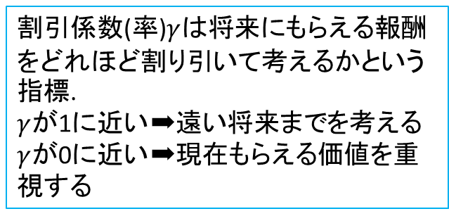
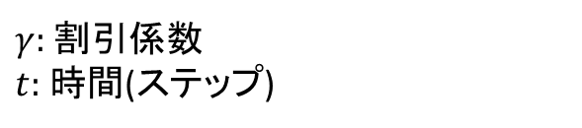
3. 解析手法 学習アルゴリズム
価値関数$V^{π}$ / 行動価値関数$Q^{π}$
価値関数$V^{π}$ : ある方策$π$のもとでの, 状態$s$の価値 (長期的な価値) を表す.
$V^{π}\left(s\right)=E_{π}\{\sum_{k=0}^{∞}{γ^{k}r_{t+k+1}\left|s_{t}=s\right\}}$
つまり, ある状態$s$から始まり, 方策$π$に従うときの報酬の期待値となる.
実際に状態$s$において方策$π$のもとで, 行動する$(a)ときに$見込まれる価値は, 行動価値関数$Q^{π}$で表される.
$Q^{π}\left(s,a\right)=E_{π}\{\sum_{k=0}^{∞}{γ^{k}r_{t+k+1}\left|s_{t}=s, a_{t}=a\right\}}$
割引係数(率)$γ$は将来にもらえる報酬をどれほど割り引いて考えるかという指標.
$γ$が1に近い➡遠い将来までを考える
$γ$が0に近い➡現在もらえる価値を重視する
$γ:$割引係数
$t:$ 時間(ステップ)

Slide 16

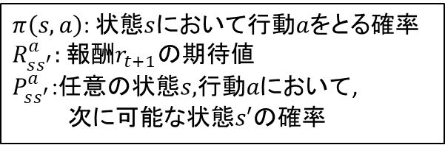
3. 解析手法 学習アルゴリズム
ベルマン方程式と行動価値関数
Q学習においては, 価値関数$V^{π}$を状態$s$から$s′$に変化するたびに更新する.
価値関数$V^{π}$は次の再帰方程式をみたす. (ベルマン方程式)
$$V^{π}=\sum_{a}{π\left(s,a\right)\sum_{s′}{P_{ss^{′}}^{a}}[R_{ss^{′}}^{a}+γV^{π}\left(s^{′}\right)]}$$
価値関数$V^{π}, Q^{π}$を近似する手法として TD法やモンテカルロ法などの手法がある.
モンテカルロ法: ランダムな方策$π$のもとで行動し, 得られた報酬$r$によって期待値を推定し 価値関数を見積もる手法➡膨大な計算コスト
TD法: 価値関数の近似をQ学習やSarsaなどで行うことで, 計算コストを削減.
$π\left(s,a\right)$: 状態$s$において行動$a$をとる確率
$R_{ss^{′}}^{a}:$ 報酬$r_{t+1}$の期待値
$P_{ss^{′}}^{a}$:任意の状態$s,$行動$aにおいて$,
次に可能な状態$s′$の確率
Notes:
ベルマン方程式は、直近の報酬に1ステップ先の価値関数を足したものになる. ただし方策やどの行動をとるかは確率分布に基づくため, 期待値をとる

Slide 17
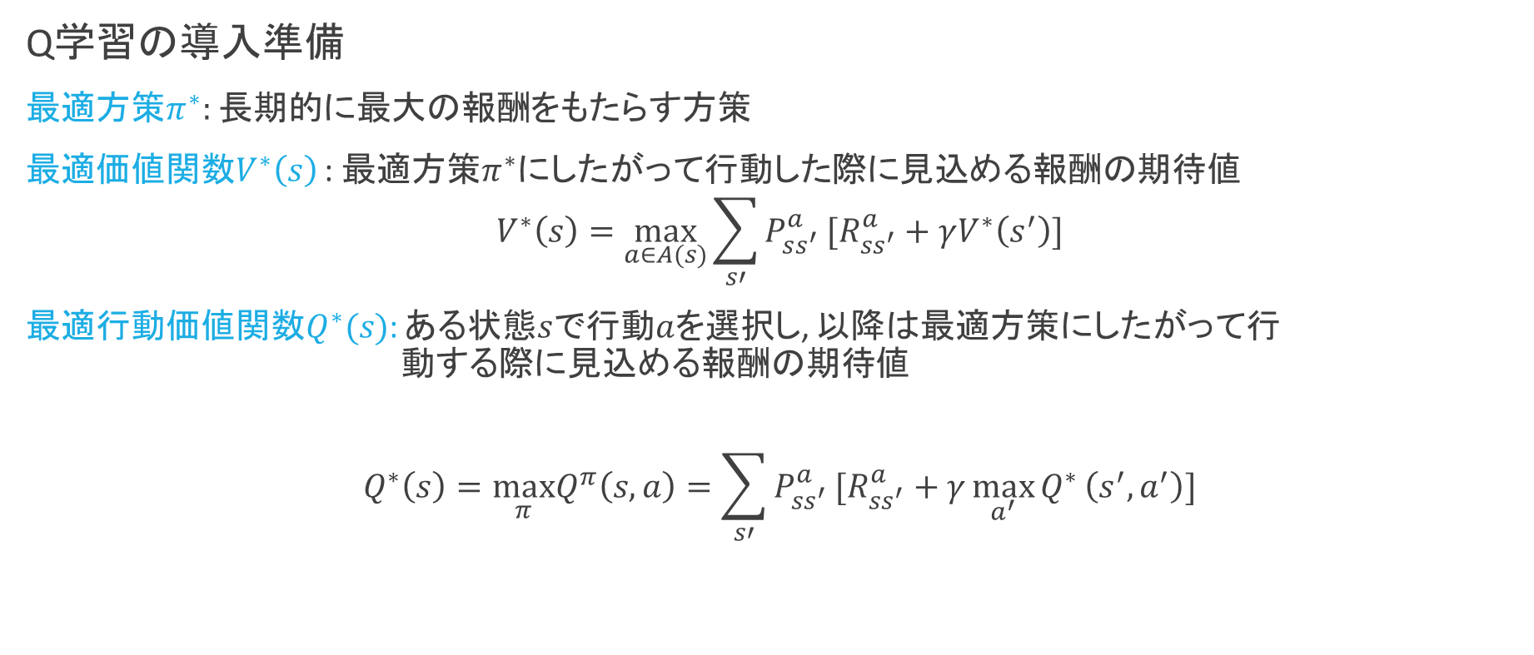
3. 解析手法 学習アルゴリズム
Q学習の導入準備
最適$方策π^{∗}:$ 長期的に最大の報酬をもたらす方策
最適価値関数$V^{∗}\left(s\right)$ : 最適方策$π^{∗}$にしたがって行動した際に見込める報酬の期待値
$$V^{∗}\left(s\right)=\max_{a∈A(s)}{\sum_{s′}{P_{ss^{′}}^{a}}[R_{ss^{′}}^{a}+γV^{∗}\left(s^{′}\right)]}$$
最適行動価値関数$Q^{∗}(s)$: ある状態$s$で行動$a$を選択し, 以降は最適方策にしたがって行 動する際に見込める報酬の期待値
$$Q^{∗}\left(s\right)=\max_{π}Q^{π}\left(s,a\right)=\sum_{s′}{P_{ss^{′}}^{a}}[R_{ss^{′}}^{a}+γ\max_{a^{′}}{Q^{∗}}\left(s^{′},a^{′}\right)]$$

Slide 18
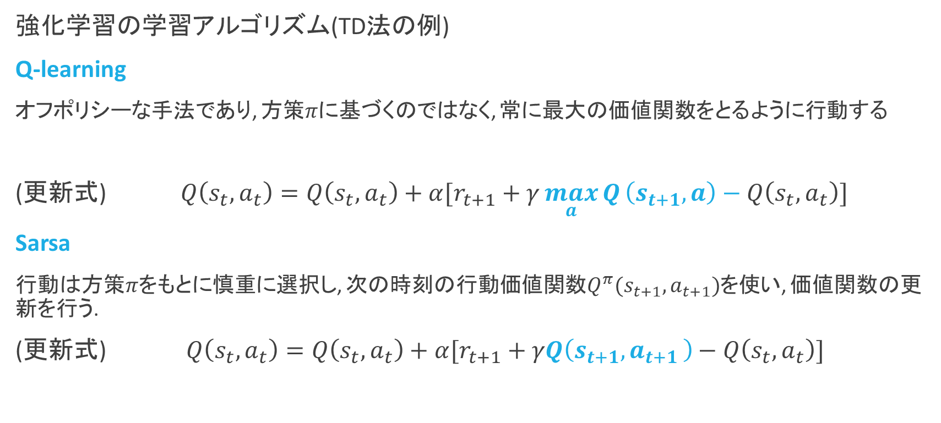

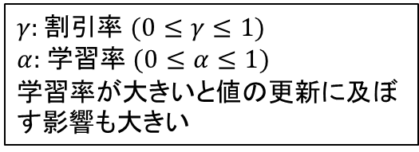
3. 解析手法 学習アルゴリズム
$γ:$割引率 $(0≤γ≤1)$
$α:$ 学習率 $(0≤α≤1)$
学習率が大きいと値の更新に及ぼす影響も大きい
強化学習の学習アルゴリズム(TD法の例)
Q-learning
オフポリシーな手法であり, 方策$π$に基づくのではなく, 常に最大の価値関数をとるように行動する
(更新式) $Q\left(s_{t},a_{t}\right)=Q\left(s_{t},a_{t}\right)+α[r_{t+1}+γ\max_{a}{Q}\left(s_{t+1},a\right)−Q\left(s_{t},a_{t}\right)]$
Sarsa
行動は方策$π$をもとに慎重に選択し, 次の時刻の行動価値関数$Q^{π}(s_{t+1},a_{t+1})$を使い, 価値関数の更新を行う.
(更新式) $Q\left(s_{t},a_{t}\right)=Q\left(s_{t},a_{t}\right)+α[r_{t+1}+γQ\left(s_{t+1}{,a}_{t+1}\right)−Q\left(s_{t},a_{t}\right)]$
$推定可能な$最大のQを用いて更新する
次の時刻におけるQを用いて更新する

Slide 19


3. 解析手法 Q学習
・本論文では,方策$π$や次の時刻の行動価値関数$Q(s_{s+1},a_{t+1})$に縛られない, Q学習を採用することにより, 非線形不確実HIVモデルにおける遊離ウイルスの個体数を制御するための最適な投薬量を決定する. 以下に本論文におけるQ学習のアルゴリズムを示す.
初期学習条件の設定 ・反復回数: 1, $Q\left(s,a\right)$:任意の値, $α=0.1, γ=0.5, T=1$
最大反復回数に達するまでの手順 ・現在の状態ベクトル$s_{t}$を観測 ・ソフトマックス方針を使用して行動$a_{t}$を選択 ➡確率$\frac{e^{\frac{Q\left(s_{t},a_{t}\right)}{T}}}{\sum_{k=1}^{n}{e^{\frac{Q\left(s_{t},a_{k}\right)}{T}}}}$ で行動を選択 ・行動をHIVシステムの動的モデルに適用. 新たな状態$s_{t+1}$を観測 ・即時報酬$r_{t+1}$を受け取る. ・行動価値関数Qを更新則に基づき, 更新する. ・$s_{t}をs_{t+1}$に設定

Slide 20

3. 解析手法 状態・報酬・行動・方策の定義
状態の定義
・状態空間$s$は, 未感染のCD4細胞(X)と遊離ウイルス(V)で構成される2次元状態空間とする.
・医療データによると, $600≤X≤3000 \left[mm^{−3}\right], 0≤V≤5 [mm^{−3}]$であるといわれている.
➡本論文では, XとV全体の間隔をそれぞれ, 240, 100の等間隔に分割した状態を考える.
Table 1: 未感染CD4細胞と遊離ウイルスを含む2次元状態
状態の間隔の大きさと計算コストは
トレードオフ
Uninfected CD4 cells (X) | 600 ≤ X < 610 | 610 ≤ X < 620 | … | 2990 ≤ X < 3000
Free virus (V)
0 ≤ V < 0.05 | State 1 | State 101 | … | State 2301
0.05 ≤ V < 0.1 | State 2 | State 102 | … | State 2302
⋮ | ⋮ | ⋮ |  | ⋮
4.95 ≤ V < 5 | State 100 | State 200 | … | State 2400

Slide 21
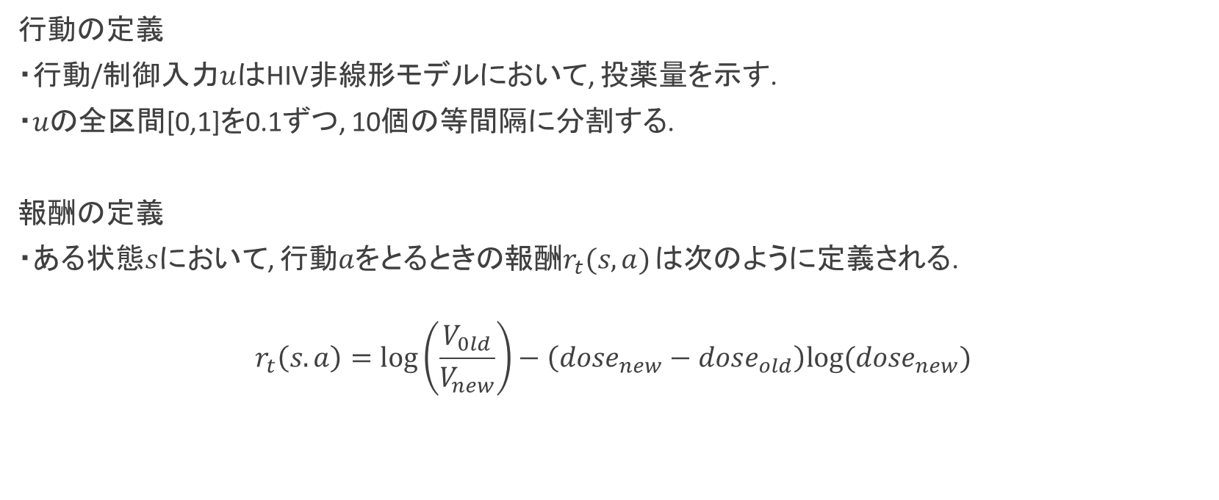


3. 解析手法 状態・報酬・行動・方策の定義
行動の定義
・行動/制御$入力u$はHIV非線形モデルにおいて, 投薬量を示す.
・$uの$全区間[0,1]を0.1ずつ, 10個の等間隔に分割する.
報酬の定義
・ある状態$s$において, 行動$a$をとるときの報酬$r_{t}(s,a)$ は次のように定義される.
$$r_{t}\left(s.a\right)=\log\left(\frac{V_{0ld}}{V_{new}}\right)−\left(dose_{new}−dose_{old}\right)log⁡(dose_{new})$$
$V_{old}$: 前の状態の遊離ウイルス
$V_{new}:$ 現在の状態の遊離ウイルス
投薬量$dose_{new}$が増加すると負の報酬となる
Notes:
遊離ウイルスの個体数が減少すると右辺第一項は正になる. つまり正の報酬を得る.
投薬量の最適化が第二項. 遊離ウイルスを最大限減少させ, 薬剤の副作用を減らすことを目的とする.

Slide 22
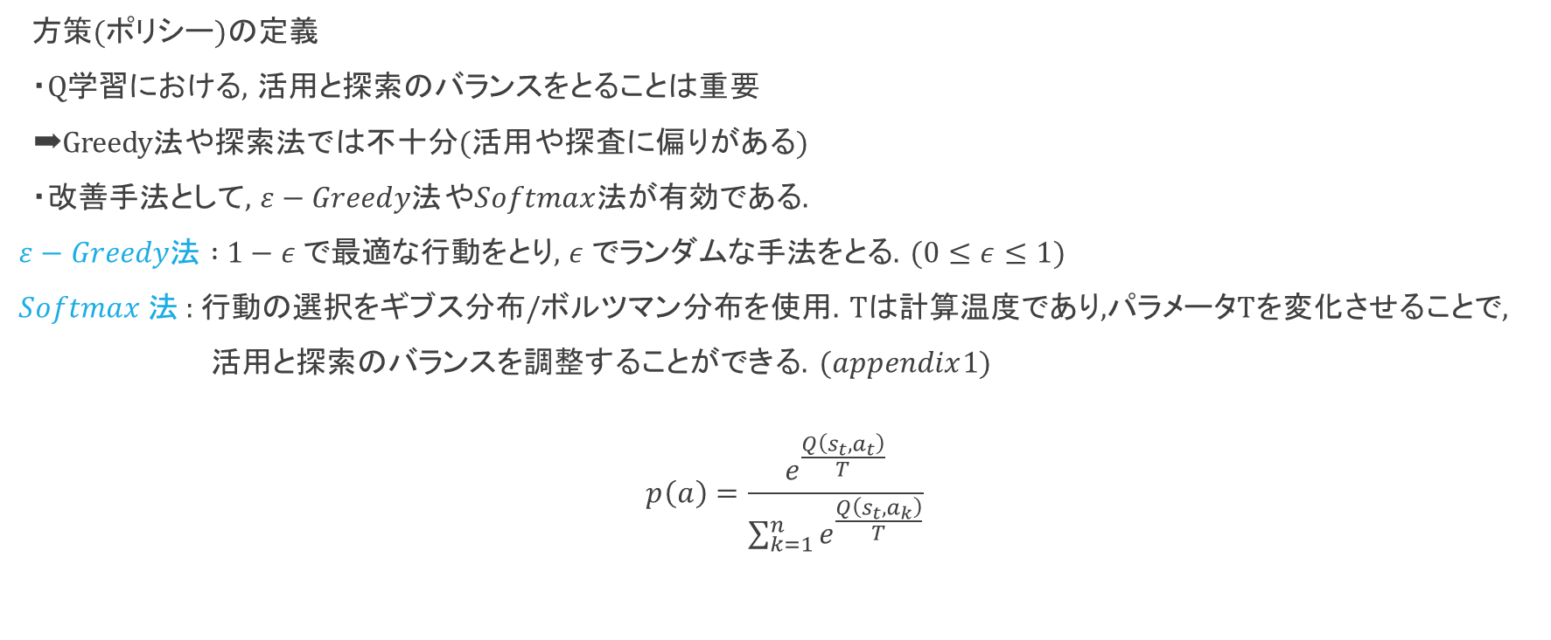
3. 解析手法 状態・報酬・行動・方策の定義
方策(ポリシー)の定義
・Q学習における, 活用と探索のバランスをとることは重要
➡Greedy法や探索法では不十分(活用や探査に偏りがある)
・改善手法として, $ε−Greedy法$や$Softmax$法が有効である.
$ε−Greedy法 :$ $1−ε$ で最適な行動をとり, $ε$ でランダムな手法をとる. $(0≤ε≤1)$
$Softmax$ 法 : 行動の選択をギブス分布/ボルツマン分布を使用. Tは計算温度であり,パラメータTを変化させることで,
活用と探索のバランスを調整することができる. ($appendix$1)
$$p\left(a\right)=\frac{e^{\frac{Q\left(s_{t},a_{t}\right)}{T}}}{\sum_{k=1}^{n}{e^{\frac{Q\left(s_{t},a_{k}\right)}{T}}}}$$
Notes:
遊離ウイルスの個体数が減少すると右辺第一項は正になる. つまり正の報酬を得る.
投薬量の最適化が第二項. 遊離ウイルスを最大限減少させ, 薬剤の副作用を減らすことを目的とする.

Slide 23
目次
1. はじめに
1-1. 背景と目的
1-2. 従来の研究
2. 数理モデル
3. 解析手法
3-1. 強化学習
3-2. 学習アルゴリズム
3-3. Q学習
3-4.状態・報酬・行動・方策の定義
4. 検証
4-1. 初期条件が既知の場合
4-2.初期条件が不確実な場合
4-3.初期条件が不確実＋不確実外乱がある場合
5. 結論と展望
6. Appendix

Slide 24
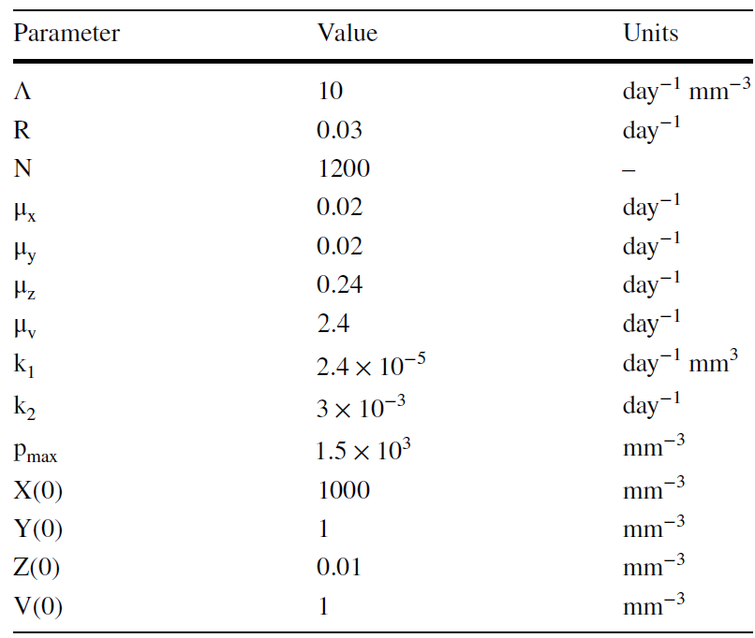
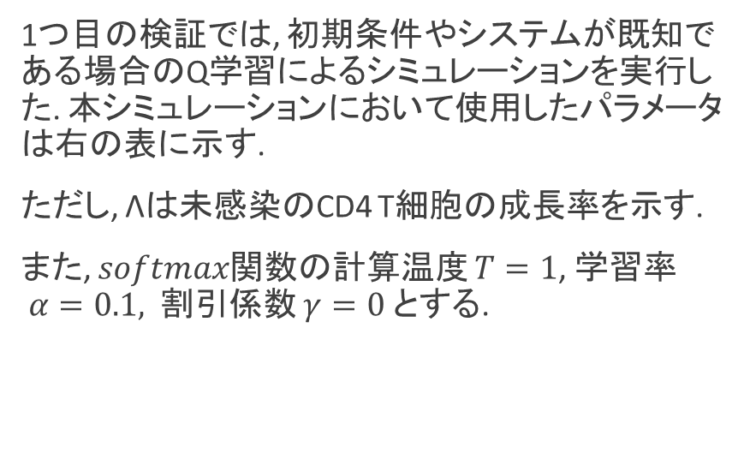
4. 検証 初期条件が既知の場合
Table2 シミュレーションに用いたパラメータ
1つ目の検証では, 初期条件やシステムが既知である場合のQ学習によるシミュレーションを実行した. 本シミュレーションにおいて使用したパラメータは右の表に示す.
ただし, Λは未感染のCD4 T細胞の成長率を示す.
また, $softmax$関数の計算温度 $T=1$, 学習率$α=0.1,$ 割引係数 $γ=0$ とする.

Slide 25
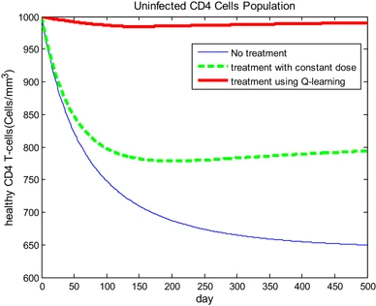
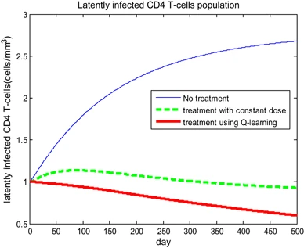
4. 検証 初期条件が既知の場合
Fig5 未感染CD4 T細胞X数の比較
Fig6 潜伏感染CD4 T細胞Y数の比較
・上図は500日間の非感染CD4 T細胞数X および潜伏感染CD4 T細胞数Yの推移を表す.
・Fig5に関して, Q学習を用いた投薬は, 治療無しの場合や一定投薬の場合よりも非感染CD4 T細胞の数を増加させることが分かる.
・Fig6に関して, Q学習を用いた投薬により, 治療の有無にかかわらず, 潜伏感染CD4 T細胞数は減少することが分かる.

Slide 26
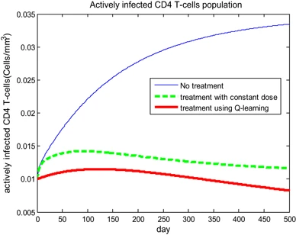
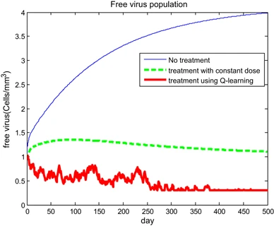
4. 検証 初期条件が既知の場合
Fig7 活動感染CD4 T細胞Z数の比較
Fig 8 遊離ウイルスV数の比較
・右図は 500日間において活動感染したCD4 T細胞数Z, 遊離ウイルスVの推移を表す.
・Fig 7は活動感染CD4 T細胞数の推移であり, Q学習を用いた治療では, 治療無しの場合や一定投薬の場合と比較して, 活動感染したCD4 T細胞数は減少している.
・Fig 8は遊離ウイルス数の推移であり, 一定投薬よりもQ学習をもちいた投薬は遊離ウイルス数を減少させることが分かる.
・遊離ウイルス数を減少させると, 未感染CD4 T細胞数が増加し, 結果として免疫システムの向上につながる.

Slide 27
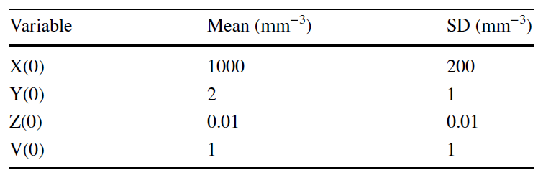
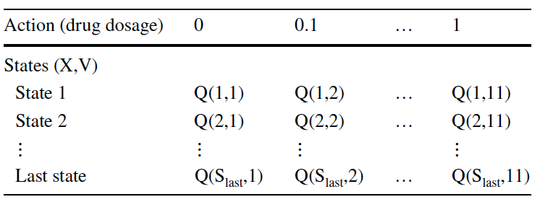
4. 検証 初期条件が不確実な場合
・次に初期条件が不確実な場合におけるQ学習の効果を検証する. 初期条件の不確実性は, 患者による細胞数の変化に対応する.
・ここでは, 初期条件の不確実性は異なる平均と標準偏差を持つ正規分布であると仮定する. (table3)
・Q学習の過程において, 各状態におけるQ値はQテーブル(Table4)に格納される.
Table3 不確実な初期条件
Table4 Qテーブルの例

Slide 28
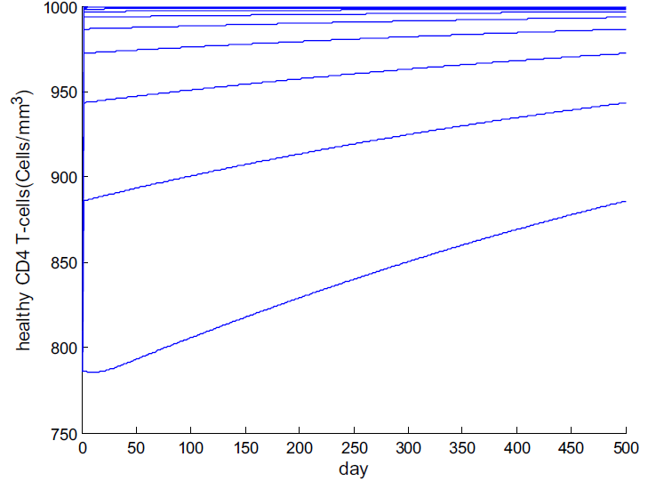
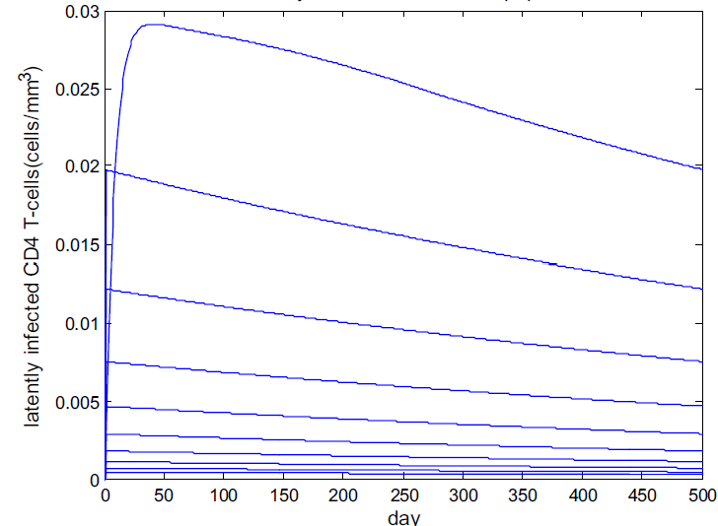
4. 検証 初期条件が不確実な場合
Fig9 不確実な初期条件の下での非感染CD4 T細胞X数の比較
Fig 10 不確実な初期条件の下での潜伏感染CD4 T細胞Y数の比較
・右図は200の異なる初期条件とそのうち10個のサンプルパスに対するシステムのシミュレーション結果である.
・Fig 9は不確実な初期条件における非感染CD4 T細胞数X, Fig 10は潜伏CD4 T細胞Yの推移を表す.
・初期状態の不確実性にもかかわらず, 非感染CD4 T細胞数はいずれも増加し, 潜伏細胞数は減少することが分かる.

Slide 29
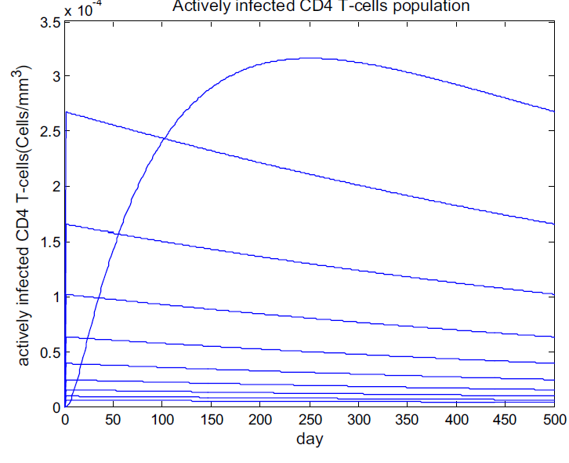
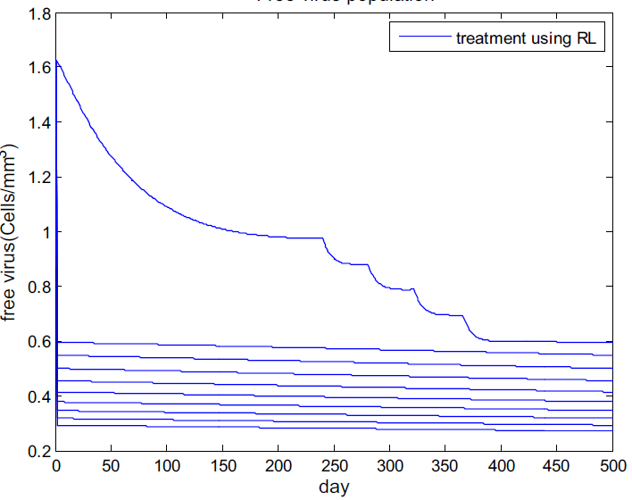
4. 検証 初期条件が不確実な場合
Fig11 不確実な初期条件での活動感染CD4 T細胞Z数の比較
Fig 12 不確実な初期条件での遊離ウイルスV数の比較
・Fig 11は不確実な初期条件における活動感染CD4 T細胞数Z, Fig 12は遊離ウイルスV の推移を表す.
・初期状態の不確実性にかかわらず, 活動感染CD4 T細胞数は減少し, 感染源となる遊離ウイルス数も減少することが分かる.

Slide 30
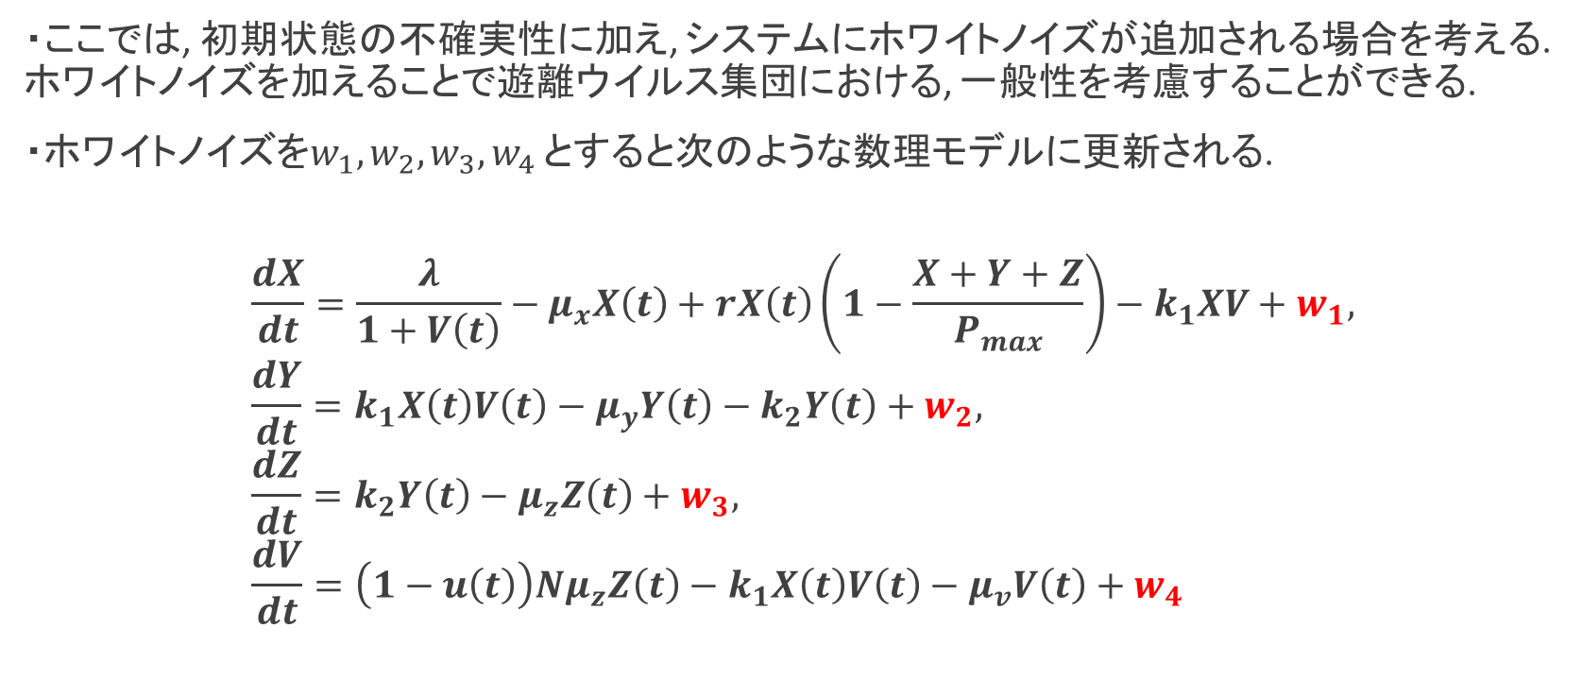
4. 検証 初期条件が不確実＋不確実外乱がある場合
・ここでは, 初期状態の不確実性に加え, システムにホワイトノイズが追加される場合を考える. ホワイトノイズを加えることで遊離ウイルス集団における, 一般性を考慮することができる.
・ホワイトノイズを$w_{1}, w_{2}, w_{3}, w_{4}$ とすると次のような数理モデルに更新される.
$$\frac{dX}{dt}=\frac{λ}{1+V\left(t\right)}−μ_{x}X\left(t\right)+rX\left(t\right)\left(1−\frac{X+Y+Z}{P_{max}}\right)−k_{1}XV+w_{1}, \\ \frac{dY}{dt}=k_{1}X\left(t\right)V\left(t\right)−μ_{y}Y\left(t\right)−k_{2}Y\left(t\right)+w_{2}, \\ \frac{dZ}{dt}=k_{2}Y\left(t\right)−μ_{z}Z\left(t\right)+w_{3}, \\ \frac{dV}{dt}=\left(1−u\left(t\right)\right)Nμ_{z}Z\left(t\right)−k_{1}X\left(t\right)V\left(t\right)−μ_{v}V\left(t\right)+w_{4}$$

Slide 31
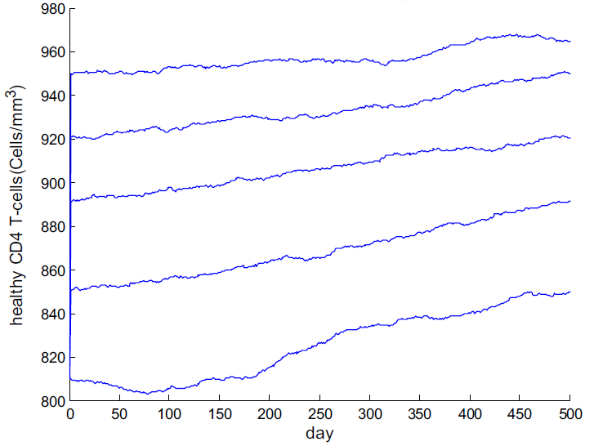
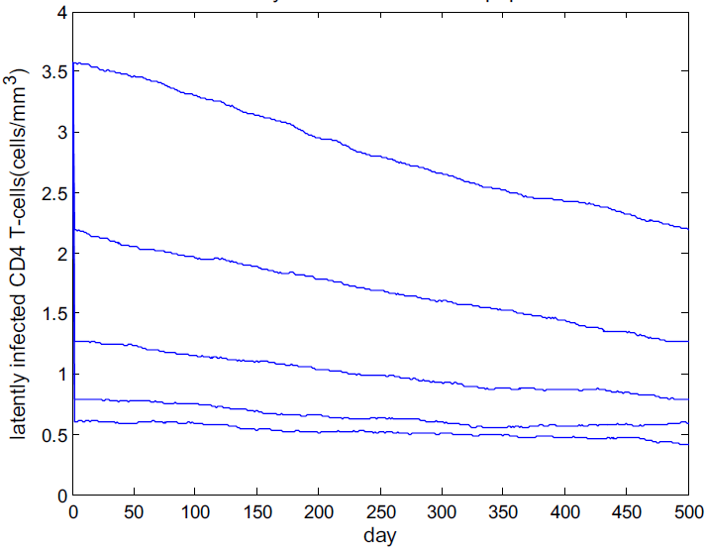
4. 検証 初期条件が不確実＋不確実外乱がある場合
Fig13 外乱下での非感染CD4 T細胞X数の比較
Fig 14 外乱下での潜伏感染CD4 T細胞Y数の比較
・Fig 13は不確実な初期条件+ホワイトノイズにおける非感染CD4 T細胞数X, Fig 14は潜伏感染CD4 T細胞数Y の推移を表す.
・シミュレーションは5つのサンプルパスをもつ200個の異なる初期値で実行した.

Slide 32
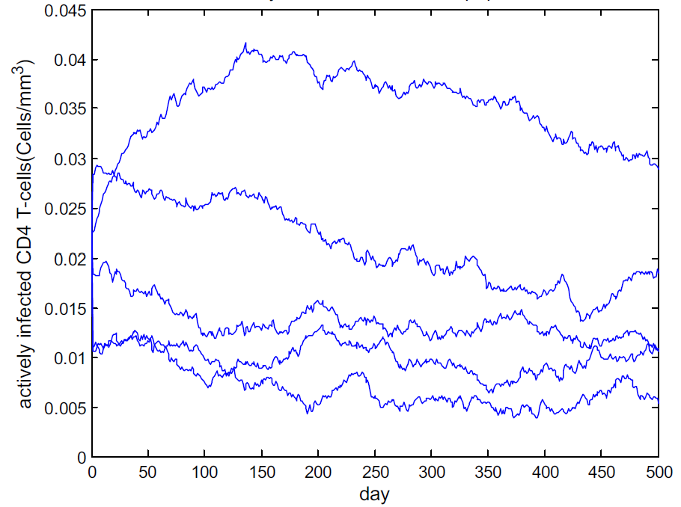
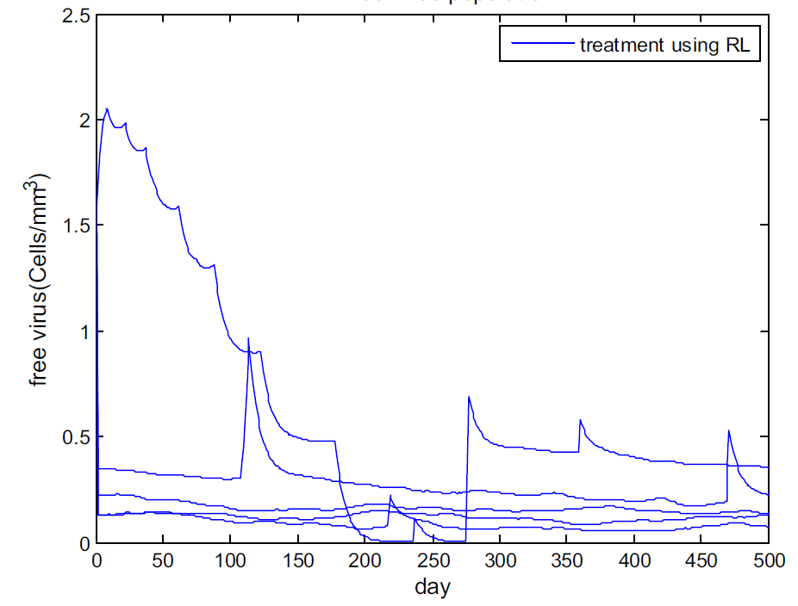
4. 検証 初期条件が不確実＋不確実外乱がある場合
Fig15 外乱下での活動感染CD4 T細胞Z数の比較
Fig 16 外乱下での遊離ウイルスVの比較
・Fig 15は不確実な初期条件+ホワイトノイズにおけ活動非感染CD4 T細胞数Z, Fig 16は遊離ウイルスVの推移を表す.
・200のすべてのサンプルに対して, 遊離ウイルス数Vおよび感染したCD4 T細胞数が減少した.
・不確実な初期条件とホワイトノイズは, 健康なCD4 T細胞を増加させ, 感染したCD4 T細胞を減少させる役割には影響しないことが分かる.

Slide 33
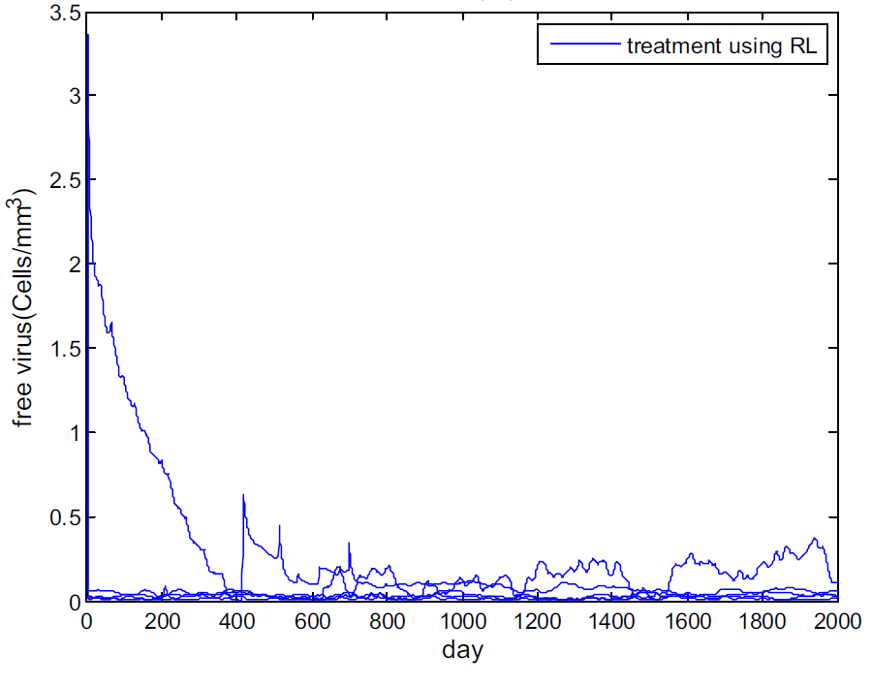
4. 検証 初期条件が不確実＋不確実外乱がある場合
さらに不確実なHIVにおいてQ学習アルゴリズムを用いた, ウイルス量の減少の効果を示すために2000日間にわたる5つのサンプルパスを示す.
5つの経路において, 異なる動作をしていることは外乱や初期条件に由来している.
Fig 17 5つの経路における遊離ウイルス数の推移

Slide 34
目次
1. はじめに
1-1. 背景と目的
1-2. 従来の研究
2. 数理モデル
3. 解析手法
3-1. 強化学習
3-2. 学習アルゴリズム
3-3. Q学習
3-4.状態・報酬・行動・方策の定義
4. 検証
4-1. 初期条件が既知の場合
4-2.初期条件が不確実な場合
4-3.初期条件が不確実＋不確実外乱がある場合
5. 結論と展望
6. Appendix

Slide 35
5. 結論と展望
結論
・副作用を最小限に抑えた薬物療法を使用して, HIVウイルスに感染した患者の新たな感染を抑制し, ウイルスの生成を防ぐ手段として強化学習の1つであるQ学習を使用したところ, ①初期条件が既知の場合 ②初期条件が不確実である場合 ③初期条件が不確実かつ不確実外乱がある場合 の3つすべてに関して, 定量投薬と比較してウイルス量のより良い制御が可能となった.
展望
・実際のCD4 T細胞データセットを用いて従来の最適制御と, オンライン学習を組み合わせることでシミュレーションと現実性の差を埋めることができるのではないか.
・Qテーブルは離散的であるが, より投薬量を細かくするには連続的なQテーブルが好ましい. そこで深層強化学習を用いて, Q関数をニューラルネットワークで近似すれば連続的な学習が可能になるのではないか.
・

Slide 36
参考文献
[1] Hossein Gholizade-Narm, Amin Noori
International journal of machine learning and cybernetics, 2018-07, Vol.9 (7), p.1169-1179

Slide 37
目次
1. はじめに
1-1. 背景と目的
1-2. 従来の研究
2. 数理モデル
3. 解析手法
3-1. 強化学習
3-2. 学習アルゴリズム
3-3. Q学習
3-4.状態・報酬・行動・方策の定義
4. 検証
4-1. 初期条件が既知の場合
4-2.初期条件が不確実な場合
4-3.初期条件が不確実＋不確実外乱がある場合
5. 結論と展望
6. Appendix

Slide 38
Appendix1 動的計画法
Greedy 法 : ある問題を分割し, 最も最適な結果を局所的最適解として採用する 方法
初期状態が偶然最適解に近い値をとると, より最適な解をとらずに終了する.
探索法 : ある問題を分割し, すべての組み合わせに対して評価をし, 最適解を 導く方法
すべての組み合わせを考慮するため, 膨大な時間を要する.
動的計画法 : 膨大なデータを処理する際, 途中の計算結果を用いることで計算 効率を上昇させる方法
終端コストから逆算して計算するため, 不可実性には対応していない.

Slide 39
Appendix2 HIV感染のメカニズム
HIVウイルスがヒトのCD4細胞と結合する.
CD4細胞の中で, HIVウイルスの逆転写酵素であるインテグラーゼがHIVのDNA情報を記憶させる.
CD4細胞が転写・翻訳の際に, 記憶されたDNA情報をもとに誤ってHIVの材料も生産してしまう.
新たなHIVウイルスが作成され, 再びCD4細胞と結合する.
本来, CD4 細胞の生成と寿命による消滅は均衡が保たれている
➡HIVウイルスによりCD4細胞の寿命は減少するため, 慢性的なCD4細胞の欠乏により, 免疫不全に陥る.
CD4細胞は免疫システムの司令塔

Slide 40
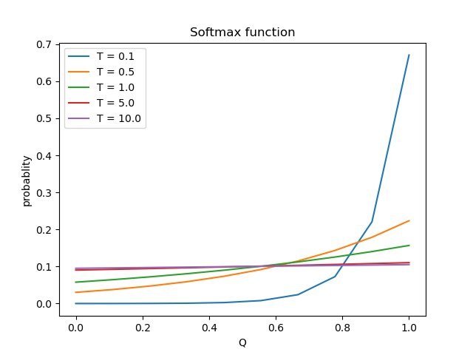

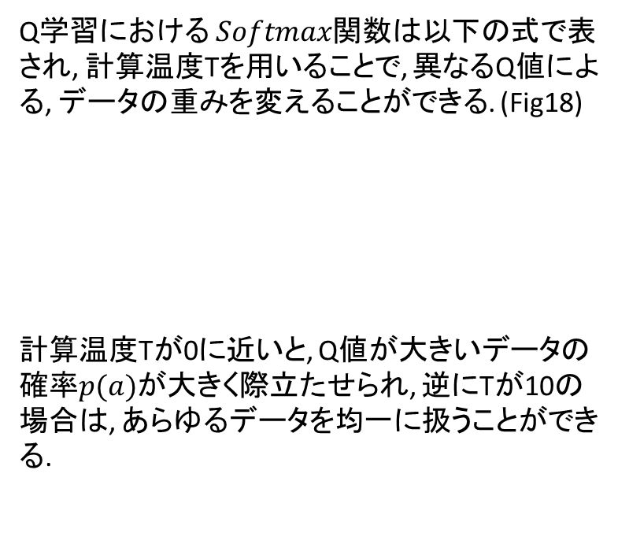

Appendix3 SoftMax関数
Q学習$における Softmax$関数は以下の式で表され, 計算温度Tを用いることで, 異なるQ値による, データの重みを変えることができる. (Fig18)
計算温度Tが0に近いと, Q値が大きいデータの確率$p(a)$が大きく際立たせられ, 逆にTが10の場合は, あらゆるデータを均一に扱うことができる.
$$p\left(a\right)=\frac{e^{\frac{Q\left(s_{t},a_{t}\right)}{T}}}{\sum_{k=1}^{n}{e^{\frac{Q\left(s_{t},a_{k}\right)}{T}}}}$$
Fig18 : $softmax$関数のTによる挙動

